Slide 1
Новая разработка фирмы LatInSoft – программа управления предприятием GrinS |5

Slide 2
Программа управления предприятием GRINS+
Цели создания. 1. Возможность работать с большими объемами данных.
1-2 ТБ
1-2 ГБ
Notes:
Как следствие становятся доступными клиенты, с которыми раньше не было возможности работать. Например, торговые сети, продовольственные магазины и т.п.
Программа делается на инструментах MS и потому удастся избежать сбоев порождаемых конфликтами в ПО. Обеспечение целостности.
Реализация аналитики на больших объемах данных.
Возможность пользоваться средствами аналитики бизнеса, встроенными в MSSQL.
.

Slide 3
2. Надежность, защищенность от сбоев.

Slide 4
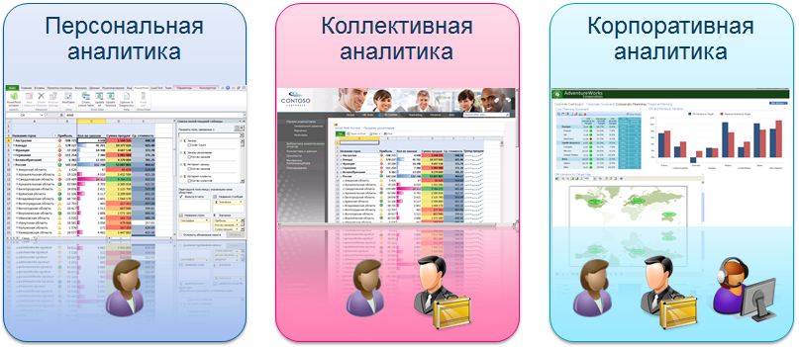
3. Приобретение функциональности, невозможной на предыдущей версии программы.
Notes:
Персональная аналитика – это когда пользователи используют Excel с надстройкой PowerPivot в их каждодневной самостоятельной работе. Например, менеджер по продажам анализирует результаты своей работы.
Коллективная аналитика – когда одни пользователи создают отчеты (например, в Excel) и предоставляют эти отчеты в пользование другим сотрудникам. Например, директор департамента использует отчет, созданный другим сотрудником, или на основании модели BISM (например, опубликованной с помощью файла Excel) создает самостоятельно отчет Power View.
Корпоративная аналитика – когда процесс создания аналитической модели и отчетов берет на себя служба информационных технологий. При этом разрабатываются интеграционные пакеты по загрузке и очистке данных (с помощью Integration Services и Data Quality Services), формируются выверенные аналитические модели с едиными в пределах организации показателями, формируются согласованные между подразделениями отчеты.

Slide 5
4. Возможность построить полноценную ERP(Enterprise Resource Planning) систему.
Notes:
4. В силу того, что ЕРП - система требует работы с существенно большими объемами данных, чем обычный учет реализация таких систем была затруднена. ЕРП – не только учет, но и планирование и управление производством.

Slide 6
5. Облегченная стыковка с другими системами
MSO
GRINS|5
П3Ф
ПЗФ
Notes:
MSO – MicroSoft Office
ПЗФ – программы 3-х фирм

Slide 7
Новые функциональные возможности.
Планирование и учет выполнения бюджета.
CRM(Customer Relationship Management) - система управления взаимоотношениями с клиентами.
Управление сервисным обслуживанием.
Отраслевые решения
Notes:
Отраслевые решения. Пример –автосервис.

Slide 8
Новые функциональные возможности(продолжение).
Управление проектами.
Документооборот, делопроизводство.
Постоянно актуальная информация, не требующая дополнительных действий
Работа с мобильными устройствами.

Slide 9
ФИНАНСОВЫЙ УЧЕТ Несколько систем учёта
План счетов
учёт
Бухгалтерский учёт
2110
2310
5310
5721
8900
План счетов
Учёт страховок
План счетов
1111
2222
3333
Учёт затрат по объектам
9999
8888

Slide 10
ФИНАНСОВЫЙ УЧЕТ Операция одна – проводок множество
Бизнес операция
Проводки
Проводки
Проводки
S1
D7110 K5310
D5721 K5310
S2
D7777 K0000
D8887 K0000
S3
D 1122 K 5555
D 1111 K 5555

Slide 11
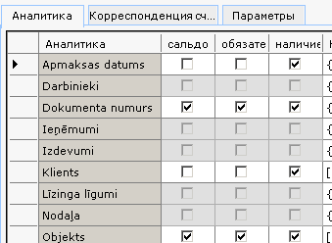
ФИНАНСОВЫЙ УЧЕТ Неограниченное число аналитик
Наличие
Подразделение
работники
Сальдо
Обязат.
Дата оплаты
Н
О
% налога
Счёт ХХХХ
Н
С
О
Валюта
Н
С
Н
Организация
Номер документа

Slide 12
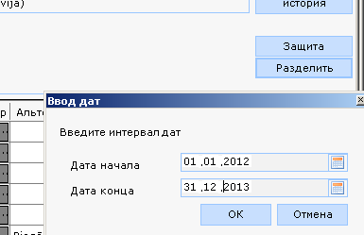
ФИНАНСОВЫЙ УЧЕТ Изменение настроек счёта
5310
5310
5310
Организация
Номер документа
Организация
Номер документа
Организация

Slide 13
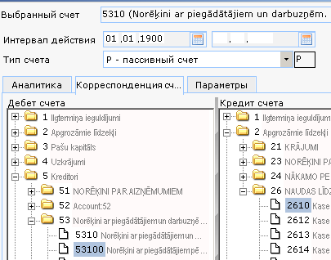
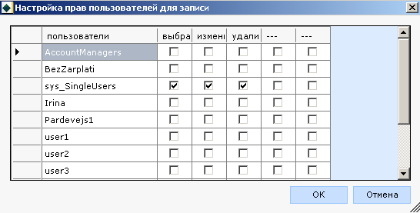
ФИНАНСОВЫЙ УЧЕТ Защита счетов – корреспонденция и права

Slide 14
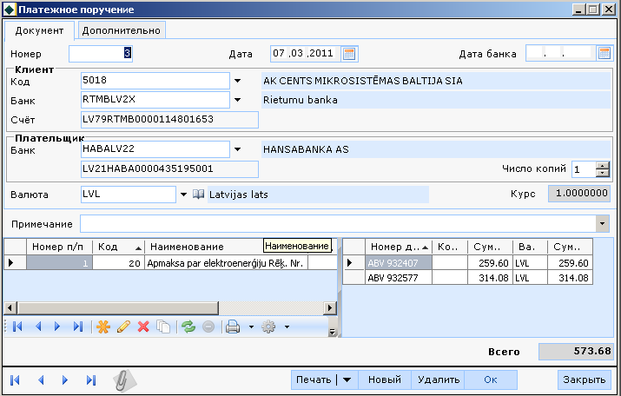
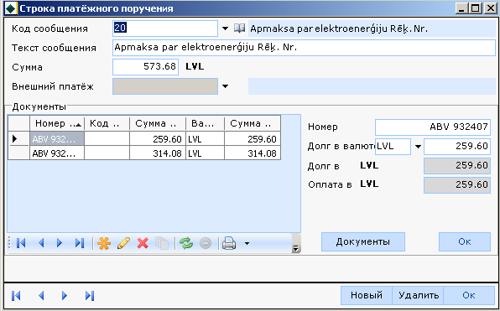
ФИНАНСОВЫЙ УЧЕТ Оперативные документы
Платежные поручения
Приходные и расходные кассовые ордера
Счета-фактуры
Авансовые отчеты
При сохранении документа формируется хозяйственная операция
Переход из документа в хозяйственную операцию и наоборот

Slide 15
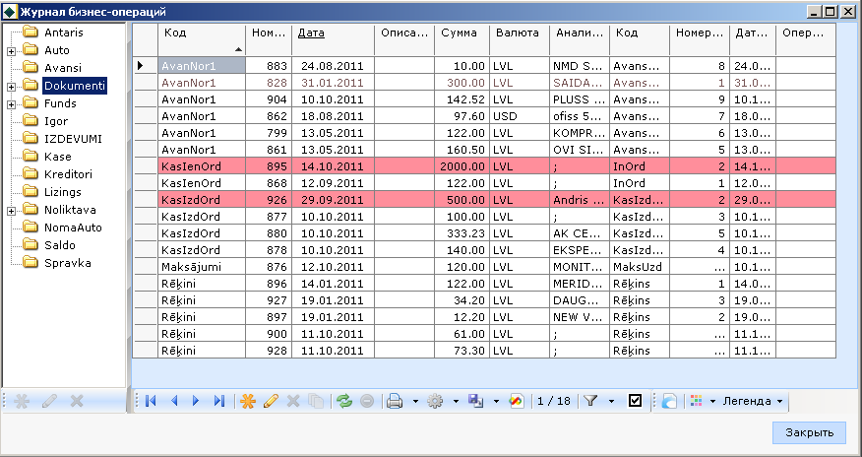
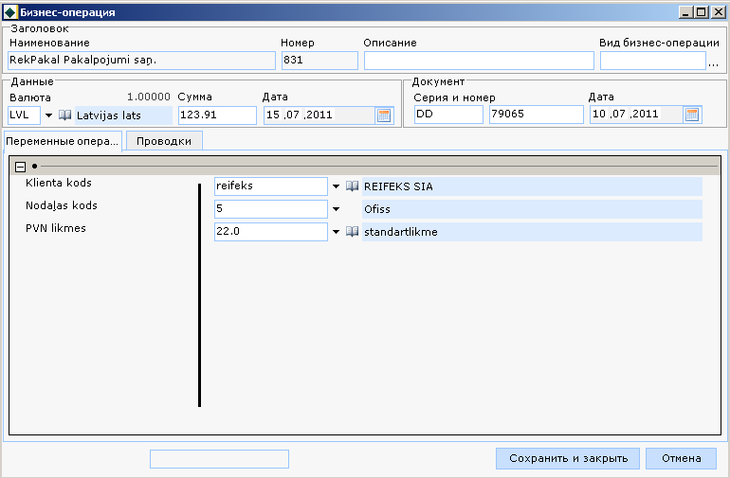
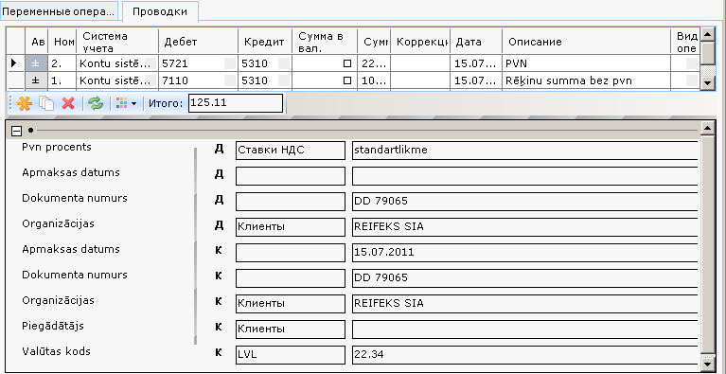
ФИНАНСОВЫЙ УЧЕТ Хозяйственные операции
Разделены на группы, которые представлены в виде дерева
Формируются из оперативных документов
Ввод через описание типовых операций
Ввод вручную

Slide 16
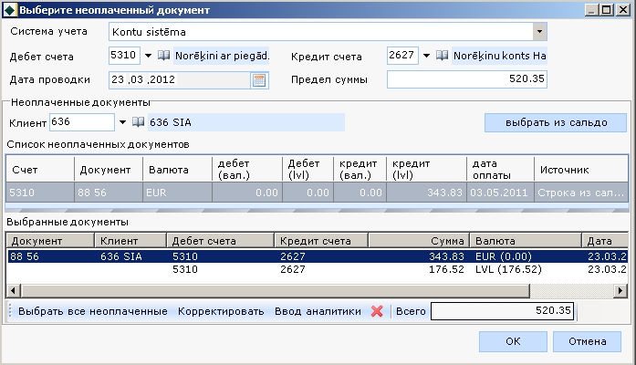
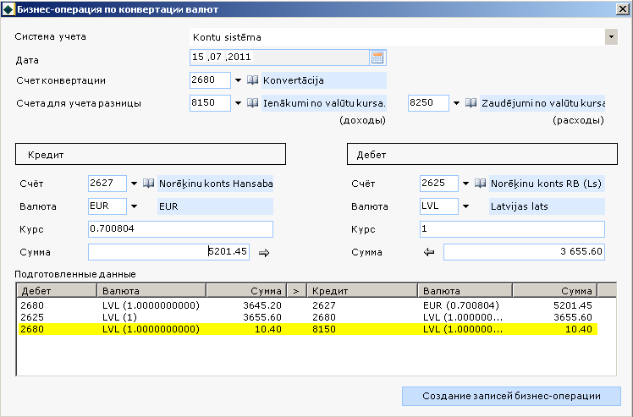
ФИНАНСОВЫЙ УЧЕТ Хозяйственные операции (продолжение)
Выбор неоплаченных документов
Конвертация иностранных валют

Slide 17
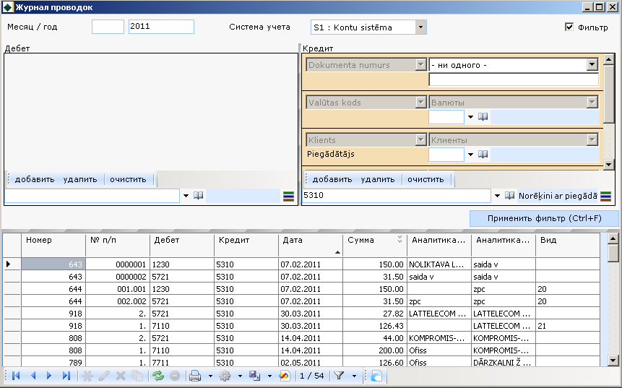
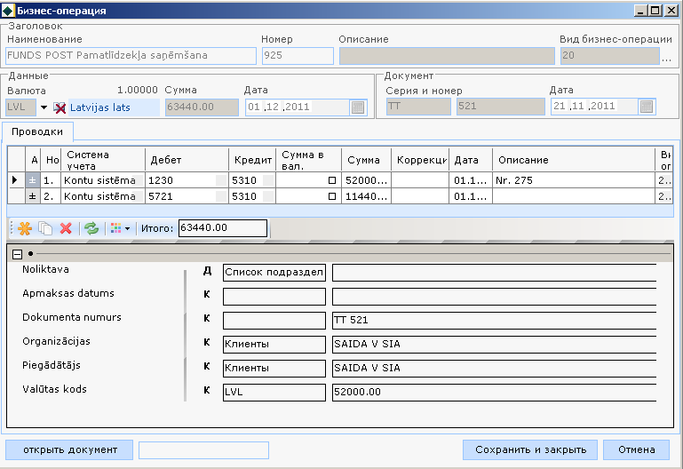
ФИНАНСОВЫЙ УЧЕТ Журнал бухгалтерских проводок
Список проводок по фильтру
Аналитический учет по счетам
Переход в хозяйственную операцию

Slide 18
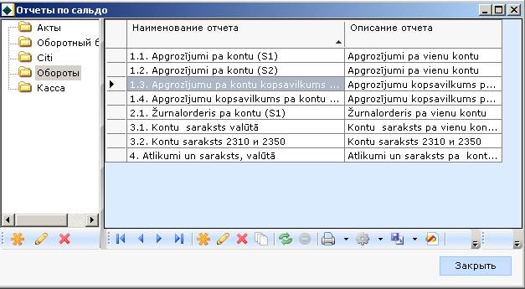
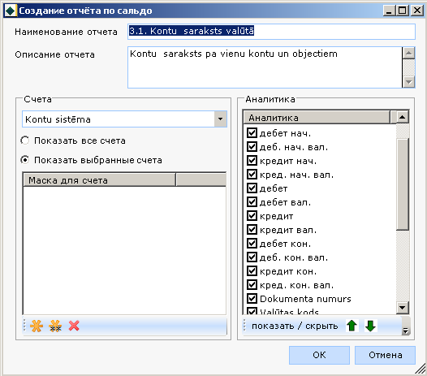
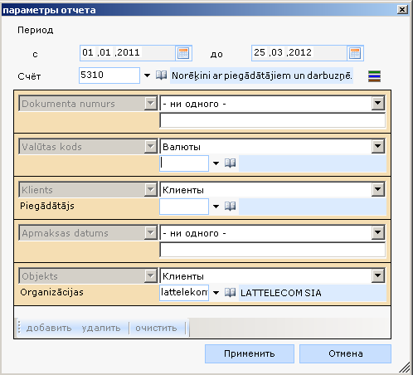
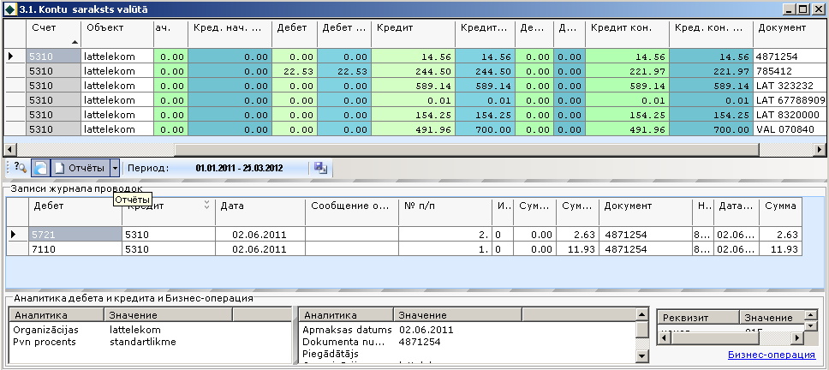
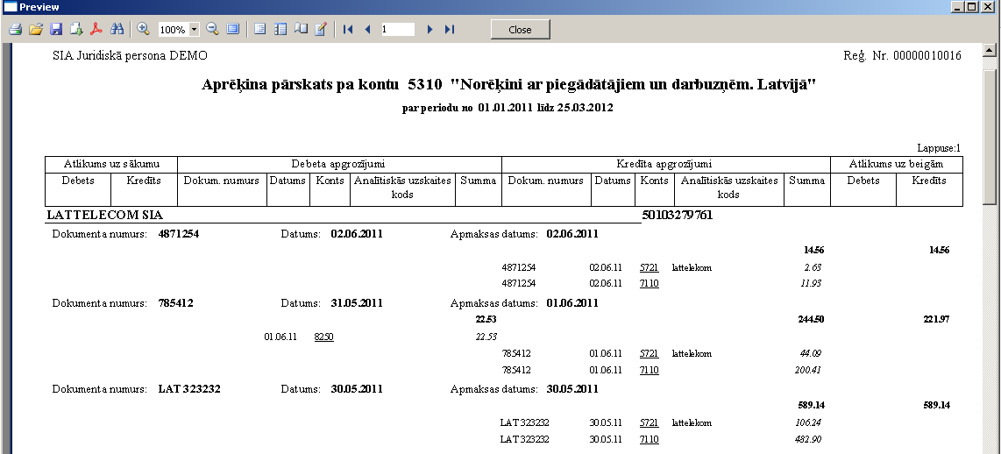
ФИНАНСОВЫЙ УЧЕТ Отчеты по бухгалтерским счетам
Кассовая книга, обороты по счету, расчетные ведомости, проверочный и оборотный баланс
Настраиваются для пользователя
Итоговые строки по выбранным данным
Несколько отчетов из набора данных

Slide 19
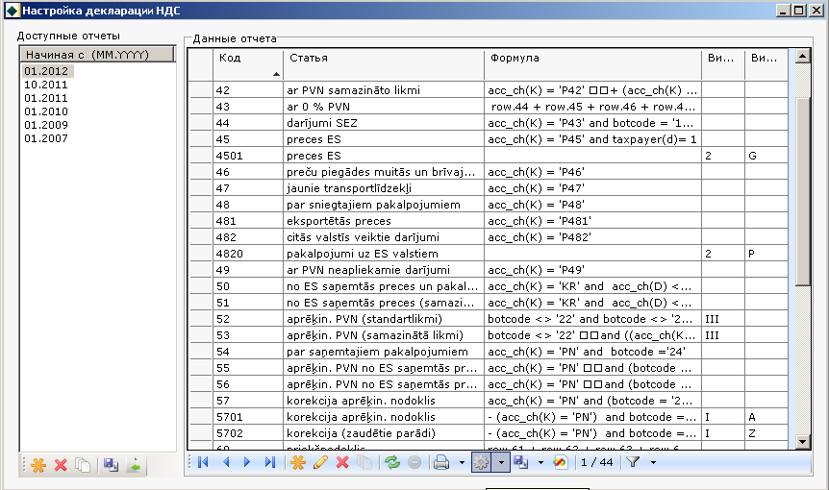
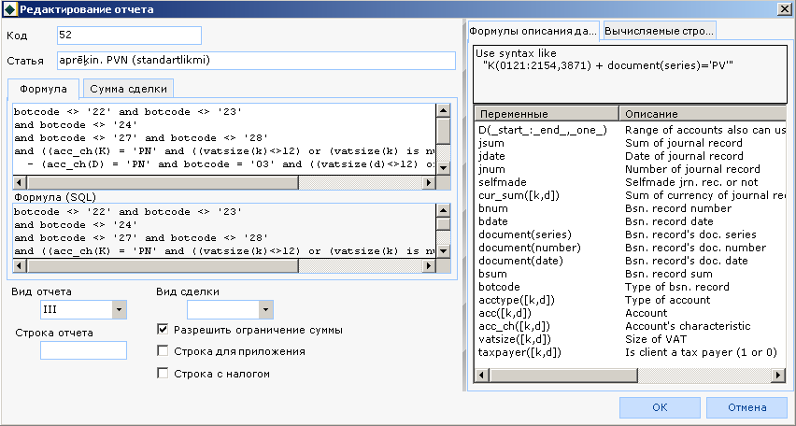
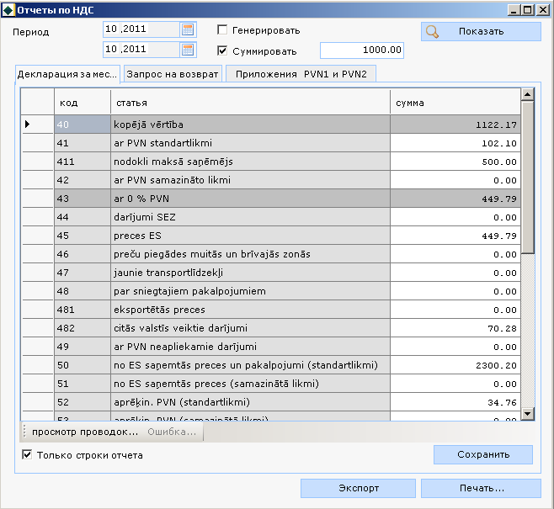
ФИНАНСОВЫЙ УЧЕТ Отчеты по налогу на добавленную стоимость
Настраиваются на период
Строка отчета описывается по операциям и характеристикам бухгалтерских счетов
Сформированные отчеты сохраняются, печатаются, в файл для передачи в СГД
Просмотр бухгалтерских проводок по строкам декларации

Slide 20
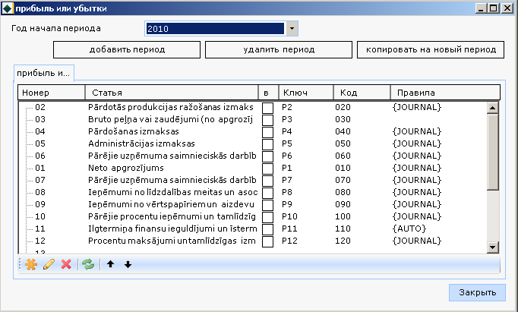
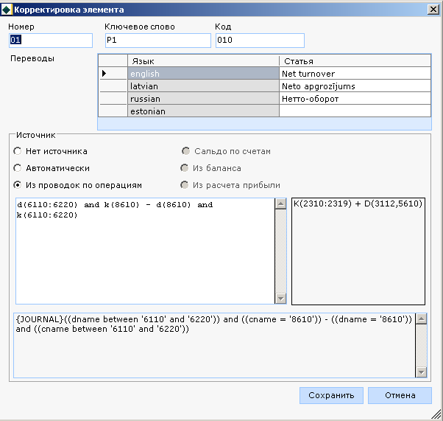
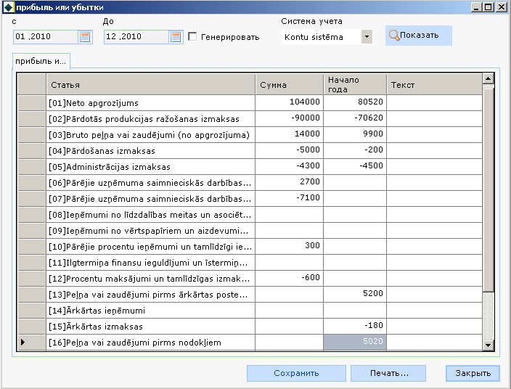
ФИНАНСОВЫЙ УЧЕТ Годовые отчеты (баланс, расчет прибыли, денежный поток)
Настраиваются на период
Можно настраивать для пользователя
Информация отчетов сохраняется и печатается

Slide 21
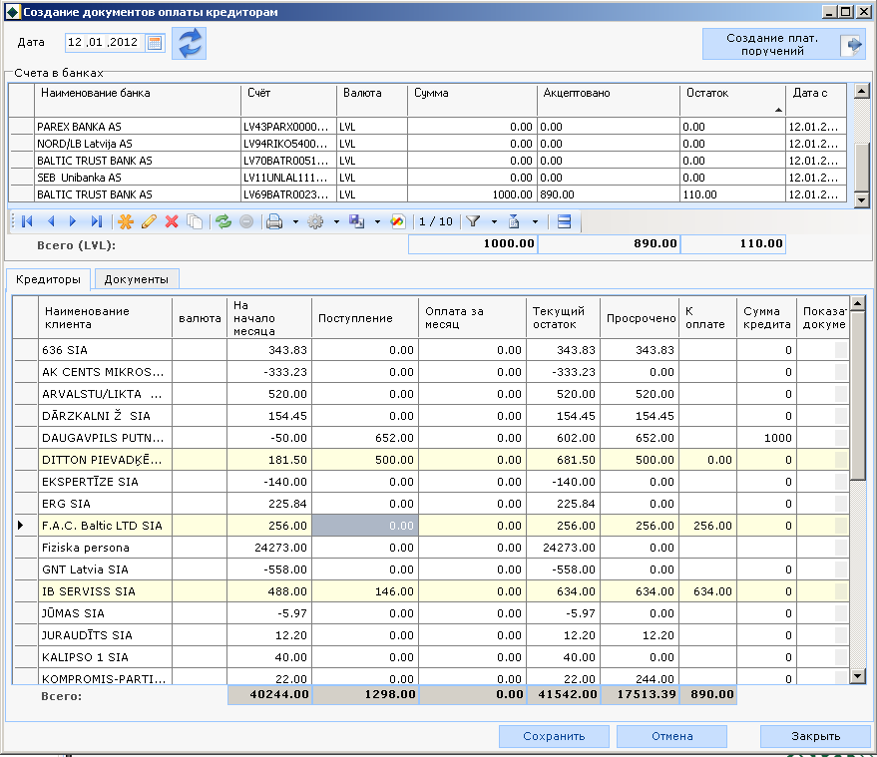
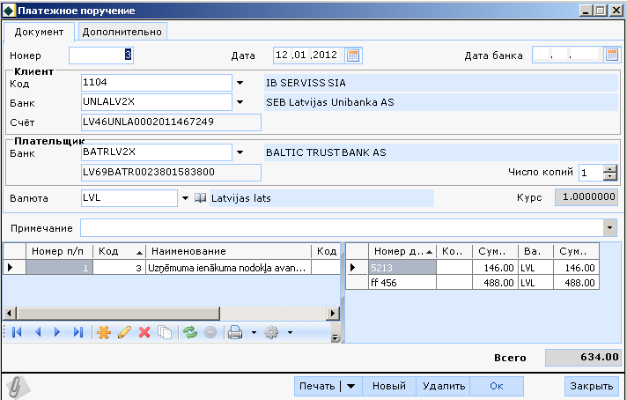
ФИНАНСОВЫЙ УЧЕТ Создание платежных документов кредиторам
Формируется список кредиторских долгов
По кредитору доступен список неоплаченных документов
Контроль на доступные денежные средства в банке
Переход в сформированные платежные поручения

Slide 22
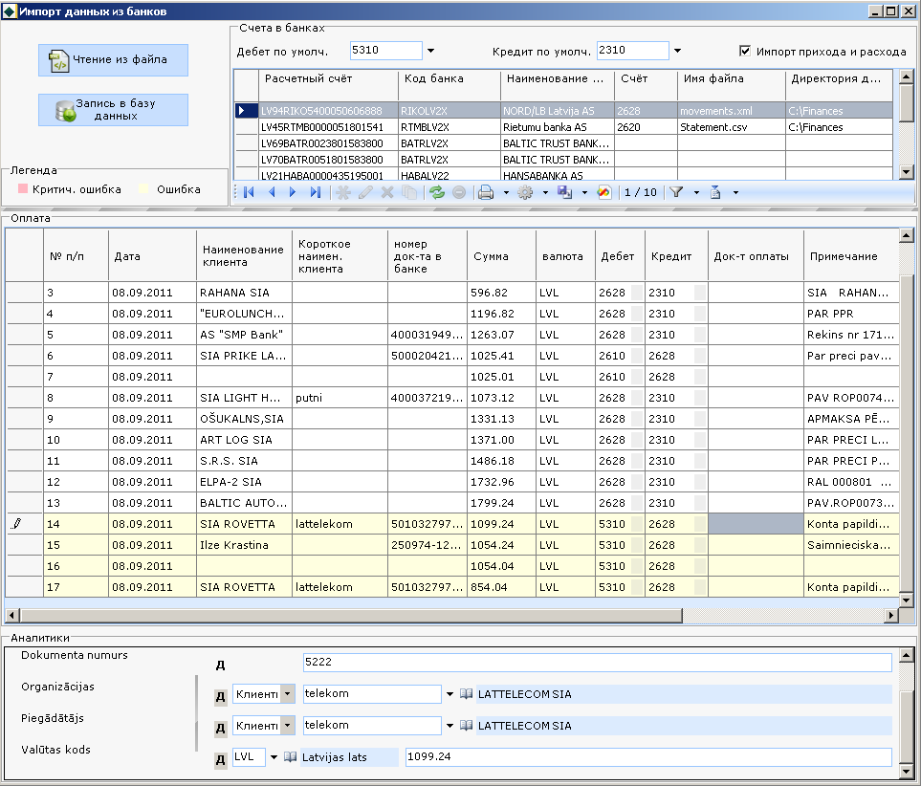
ФИНАНСОВЫЙ УЧЕТ Импорт данных из банков
Формирование хозяйственных операций из файла, описывающего движение денежных средств на банковском счете

Slide 23
УЧЕТ МАТЕРИАЛОВ.

Slide 24
УЧЕТ МАТЕРИАЛОВ. Заказы поставщикам.

Slide 25
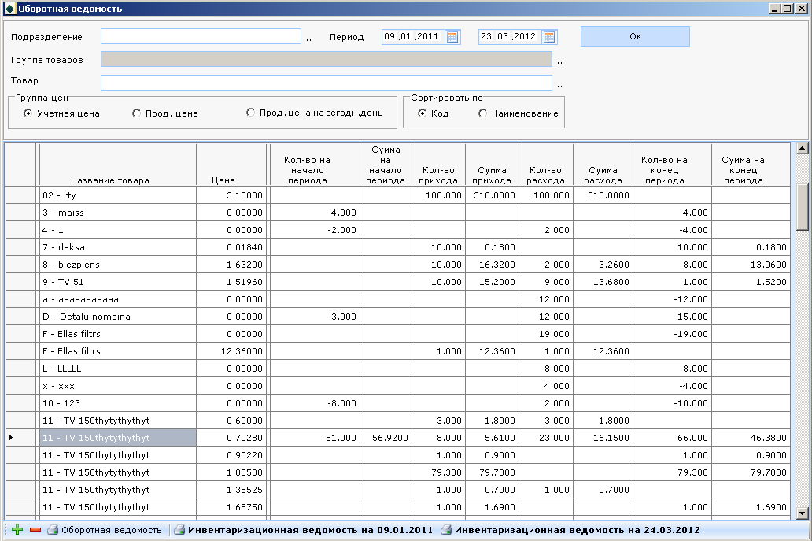
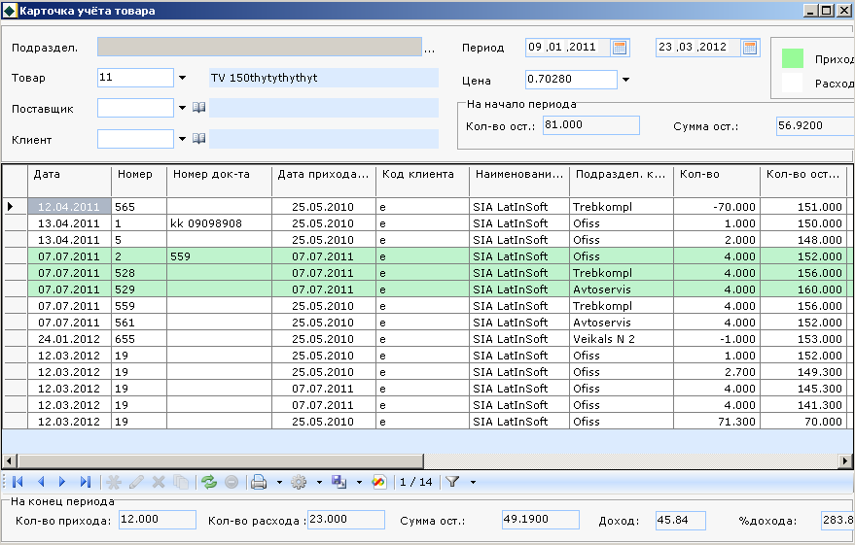
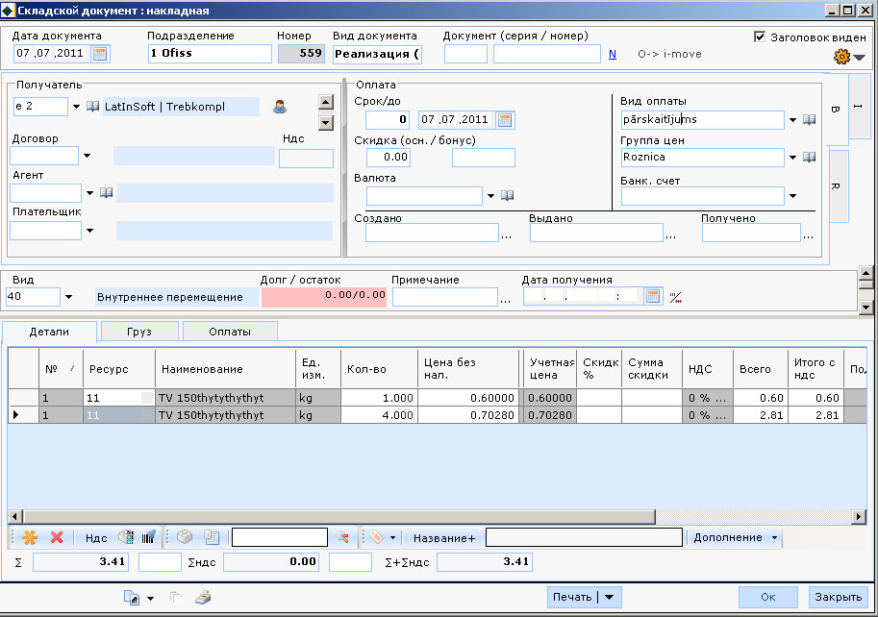
УЧЕТ МАТЕРИАЛОВ. Формы с эффектом drill-down.

Slide 26
УЧЕТ МАТЕРИАЛОВ. Топ по клиентам

Slide 27
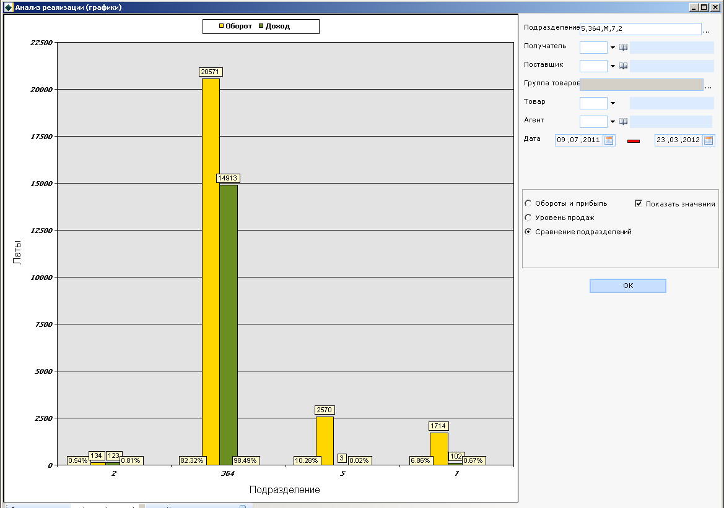
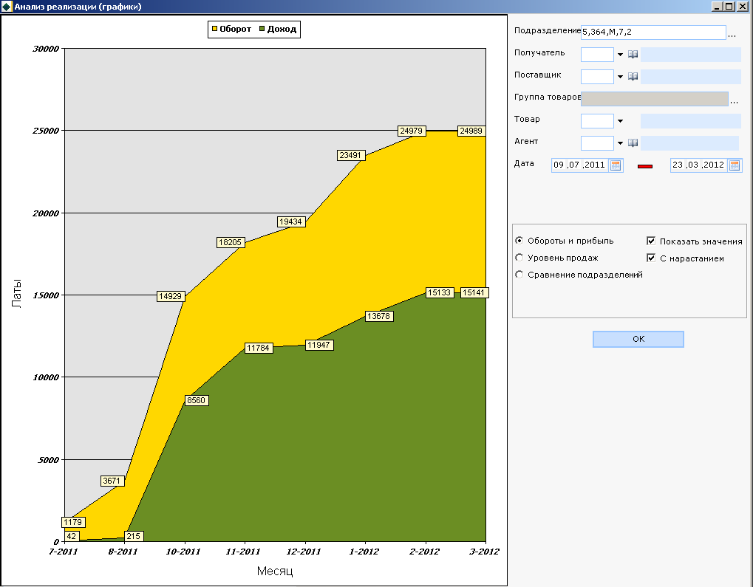
УЧЕТ МАТЕРИАЛОВ Анализ реализации товаров.

Slide 28
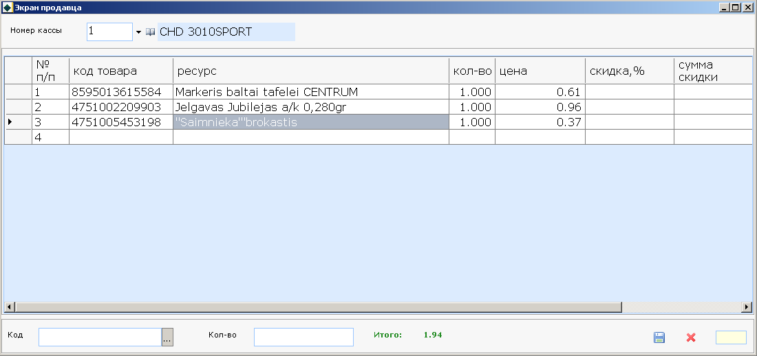
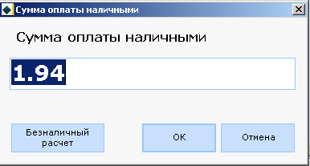
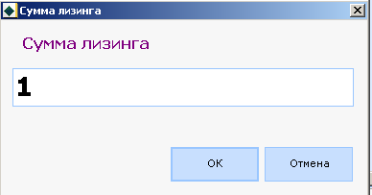
УЧЕТ МАТЕРИАЛОВ Работа с ЕКА, РОS

Slide 29
УЧЕТ МАТЕРИАЛОВ Производство.

Slide 30
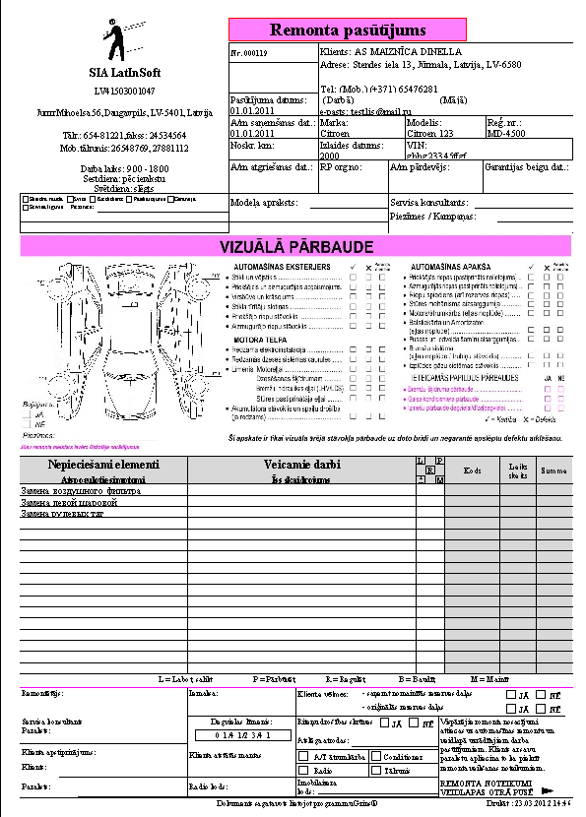
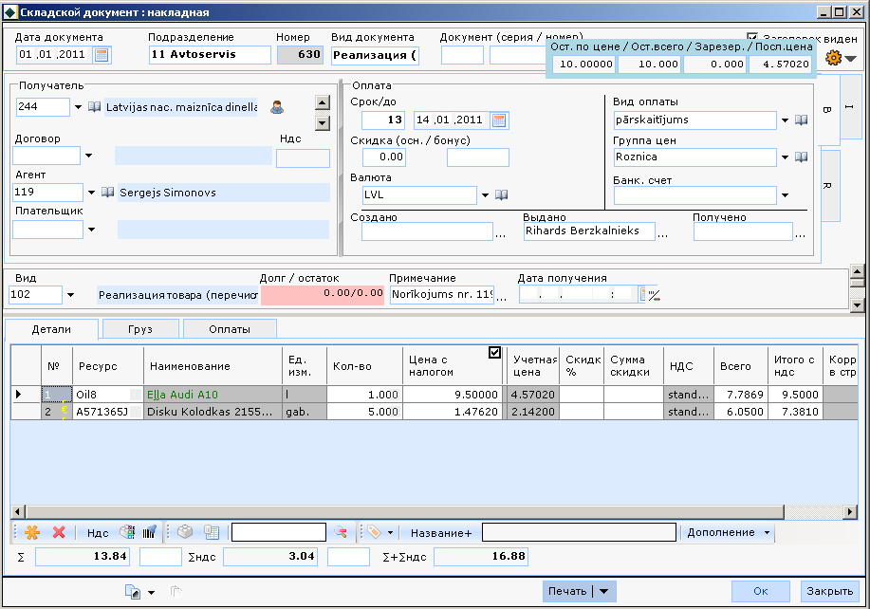
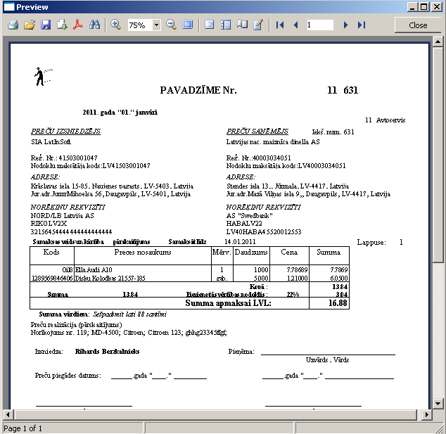
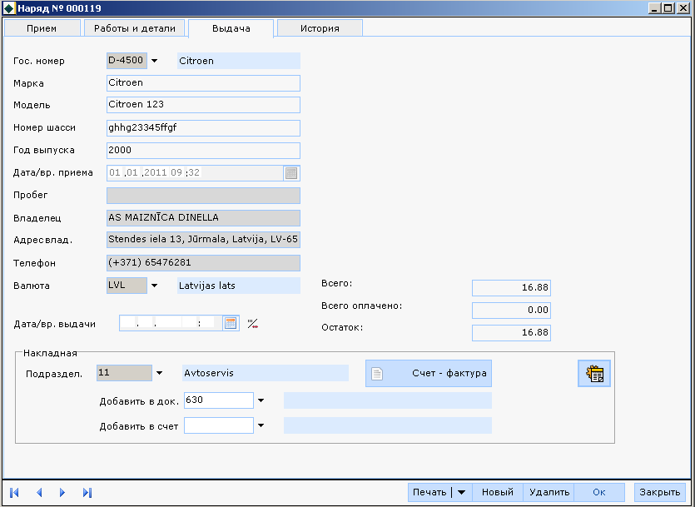
УЧЕТ МАТЕРИАЛОВ Отраслевые решения(автосервис)

Slide 31
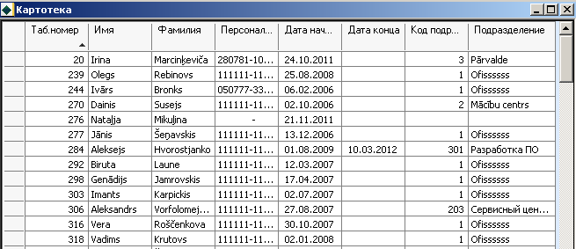
Управление персоналом
Трудовые договора
Создание и регистрация распоряжений
Штатное расписание и контроль вакансий
Регистрация претендентов
Планирование и контроль отпусков
Расчет стажа
Журналы регистрации
Большие возможности выбора данных по различным критериям

Slide 32
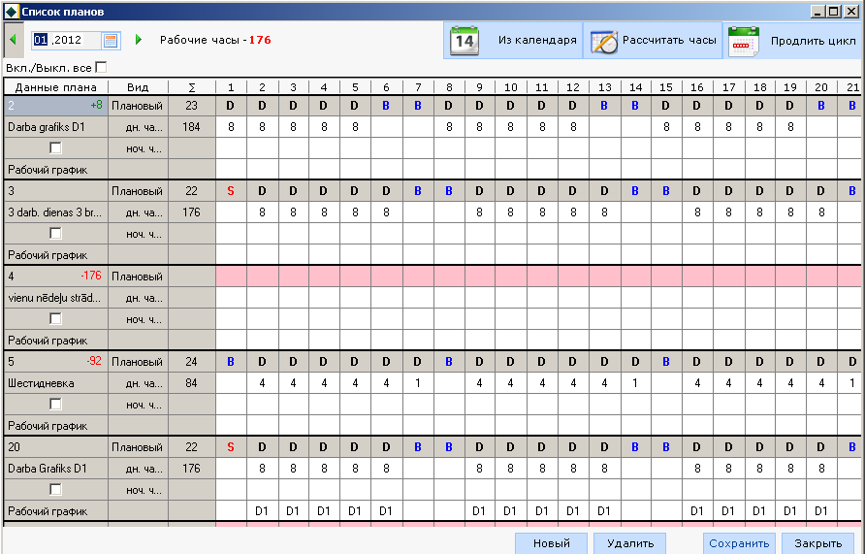
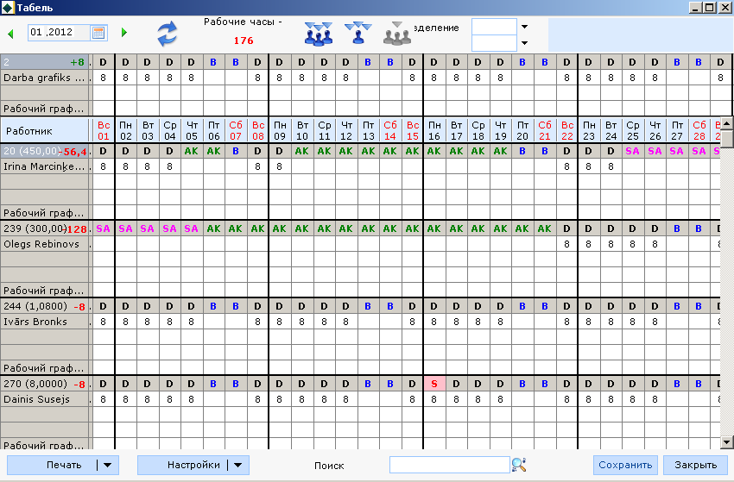
Табель
Планы
Графики
Печать графиков
Распоряжения о смене графика
Ведение табеля
Печать табеля
Электронная проходная

Slide 33
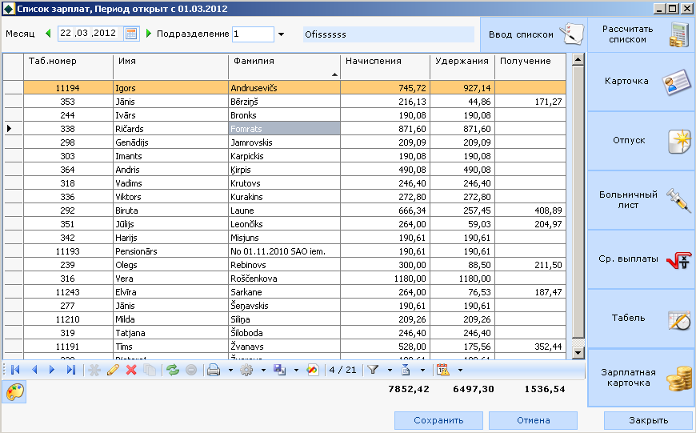
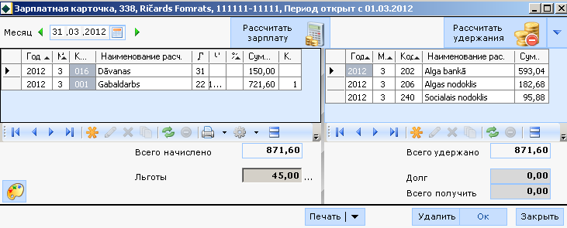
Менеджер расчетов зарплаты
Расчет начислений
Расчет отпусков
Расчет больничных
Расчет налогов
Экспорт в банки
Большой набор
отчетов внутреннего
использования
Весь спектр внешних
отчетов: EDS, cтатистики
Интеграция с Персоналом,
Табелем, Бухгалтерией

Slide 34
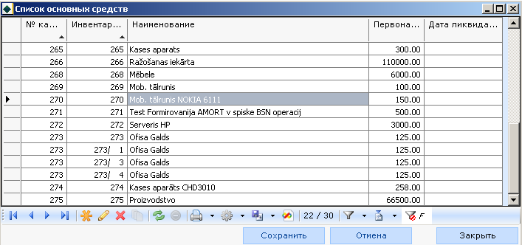
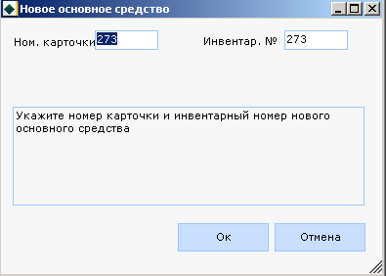
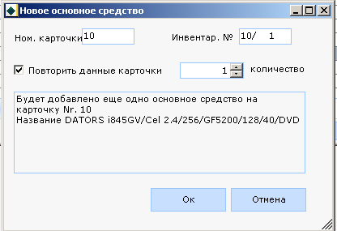
Учет основных средств и нематериальных вложений Список объектов долгосрочных вложений
Учет объектов по группам, видам, категориям налога и источникам финансирования
Список предназначен для навигации по картотеке объектов долгосрочных вложений, добавления и удаления карточек объектов

Slide 35
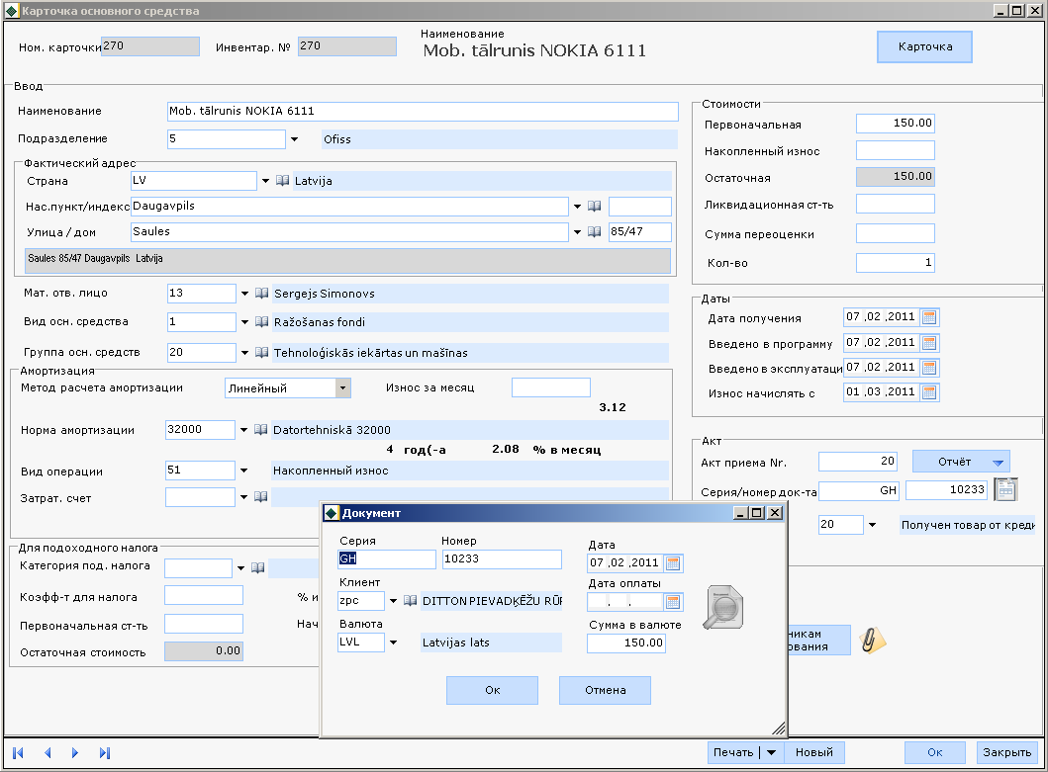
Учет основных средств и нематериальных вложений Поступление объекта
при поступлении объекта указываются параметры: первоначальная стоимость, группа, материально ответственное лицо и другие
Определяется метод расчета и норма амортизации
Данные документа поступления
Формируется хозяйственная операция

Slide 36
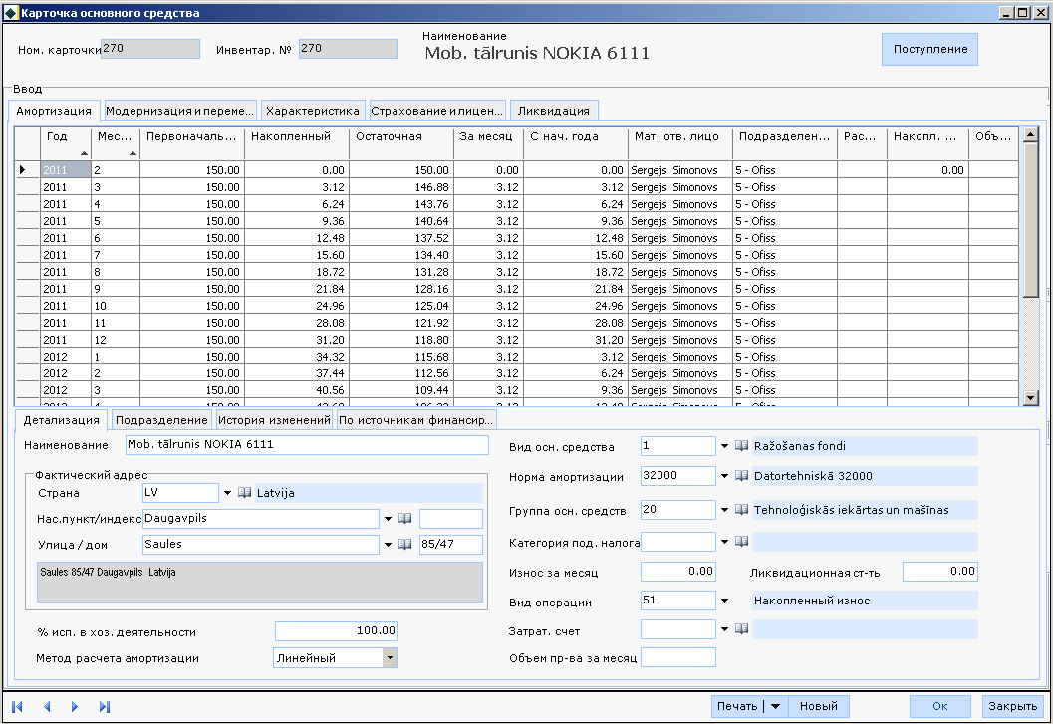
Учет основных средств и нематериальных вложений Карточка учета объекта
Список данных расчета амортизации для финансового учета
Изменение параметров учета объекта по месяцам

Slide 37
Учет основных средств и нематериальных вложений Карточка учета объекта (продолжение 1)
Список модернизаций объекта, замены деталей, переоценки
Формируется хозяйственная операция из документа по модернизации
Список перемещений объекта из подразделения в другое подразделение или передачи другому материально ответственному лицу

Slide 38
Учет основных средств и нематериальных вложений Карточка учета объекта (продолжение 2)
Данные о снятии с учета объекта
Формируется хозяйственная операция из документа по ликвидации

Slide 39
Учет основных средств и нематериальных вложений Расчет амортизации объектов для финансового учета
Движение объектов
Справочные данные
Поступле-ния
Данные расчета предыдущего периода
Нормы аморти-зации
Модерни-зация
Настроеч-ная таблица
Ликвида-ция
Расчет амортизации
Изменение параметров учета
отчеты

Slide 40
Учет основных средств и нематериальных вложений Расчет амортизации для подоходного налога
Список данных расчета амортизации для подоходного налога
Ввод дополнительных настроек
Печать отчетных форм по карточкам, по категориям и сводные данные

Slide 41
Учет основных средств и нематериальных вложений Расчет амортизации для подоходного налога
Движение объектов
Справочные данные
Поступле-ния
Данные предыдущего периода
Категории налога
Модерни-зация
Дополнительные настройки
Ликвида-ция
Настроеч-ная таблица
Расчет амортизации
Изменение категории
отчеты

Slide 42
Учет основных средств и нематериальных вложений Списки данных по объектам долгосрочных вложений
Из списка поступивших, модернизиро-ванных, ликвидированных и перемещений объектов переход в соответствующий документ на карточке

